Slide 1



BancOs publicOs

Slide 2
El mobiliario urbano juega un papel importante y en gran medida influye en la calidad, la frecuentación de los espacios públicos y lo alienta a visitar y caminar en la ciudad.
Brinda a sus usuarios la oportunidad de descansar, comer o esperar un autobús.
. Los bancos se encuentran casi en todas partes en ciudades de todo el mundo y, a menudo pasan desapercibidos. Pero como el diseño y el arte se han unido al servicio de este mobiliario urbano, tenemos más placer para sentarnos en estos bancos. Muchos bancos se han convertido en obras de arte, todas muy diferentes, desde bancos más clásicos hasta creaciones más contemporáneas. Si las ideas son buenas, no estoy seguro de que algunas sean muy cómodas. Presentación de diapositivas con fotos de bancos de todo el mundo que se encuentran en Internet

Slide 3
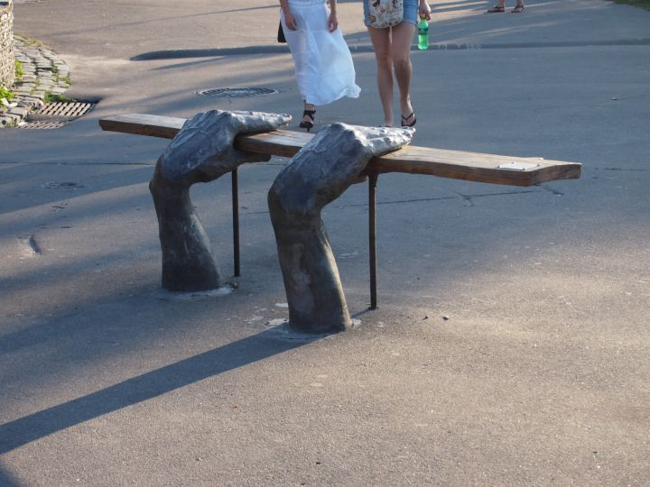

Slide 4
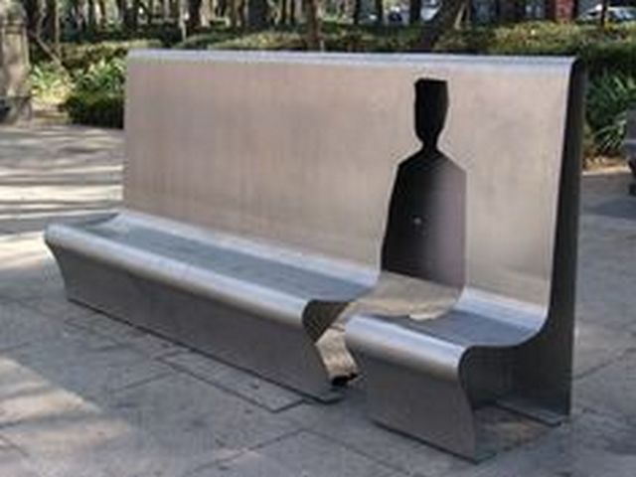

Slide 5
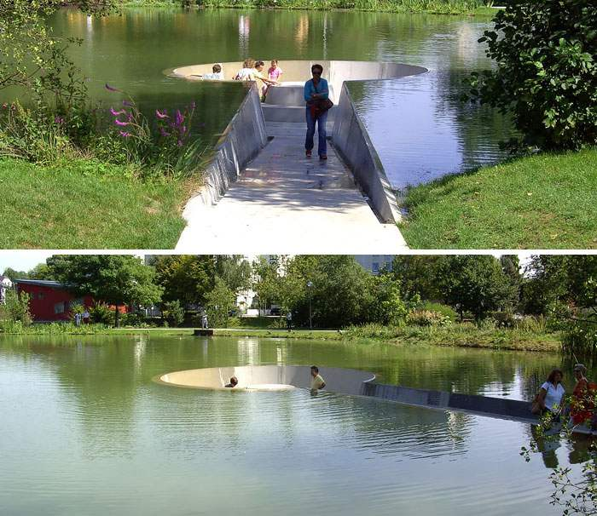

Slide 6
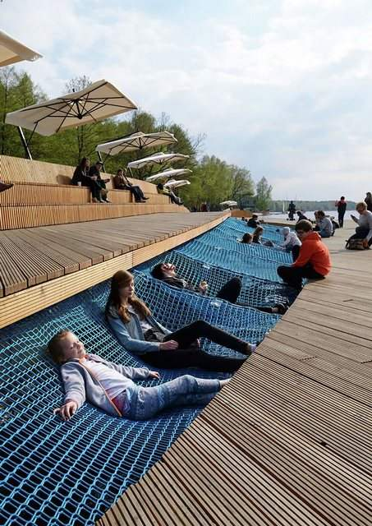

Slide 7
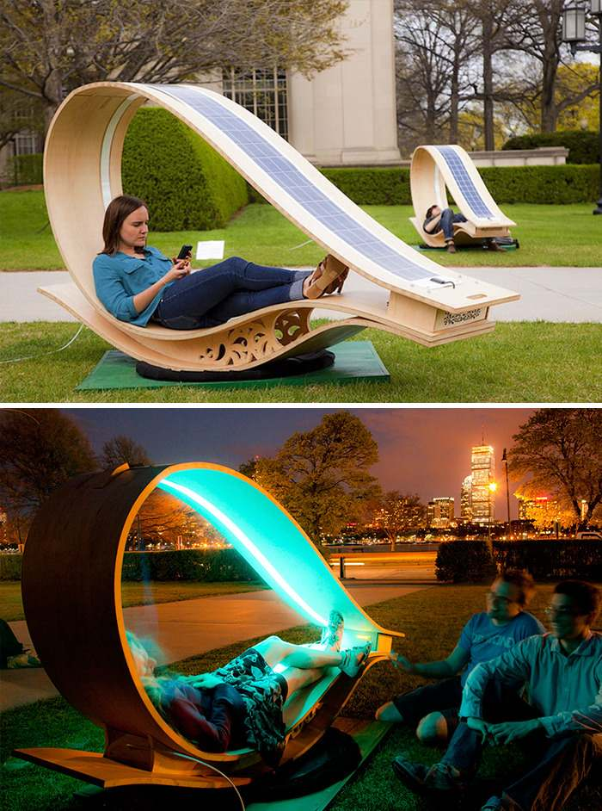

Slide 8
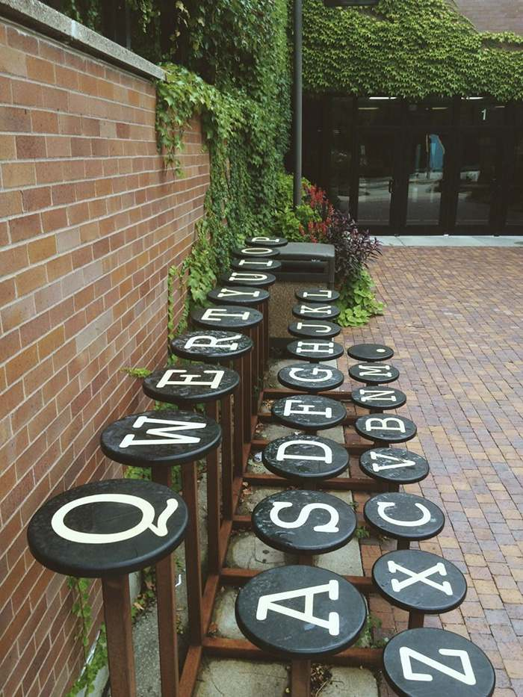

Slide 9
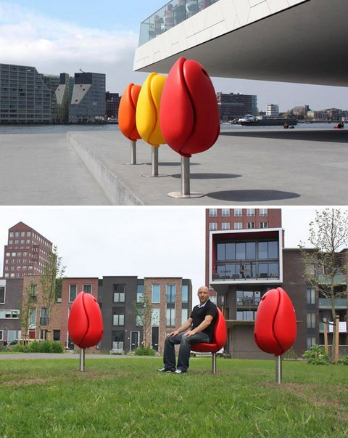

Slide 10
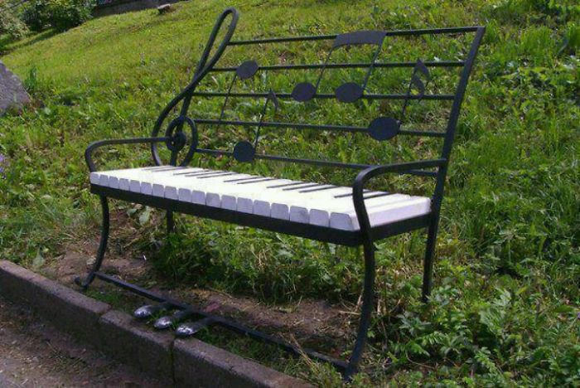

Slide 11
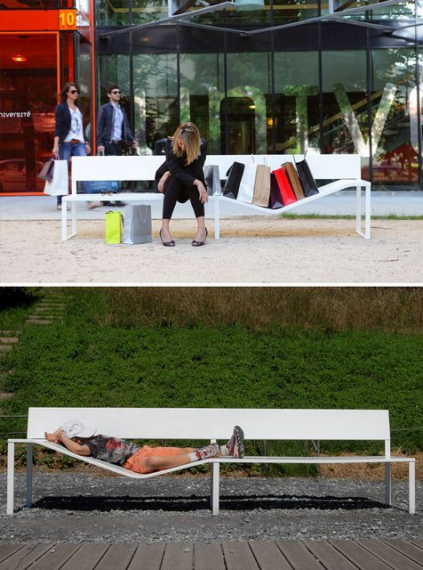

Slide 12
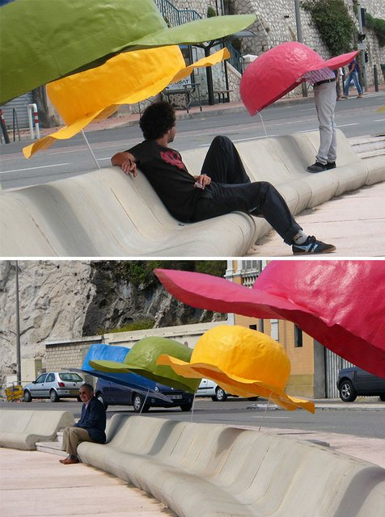

Slide 13
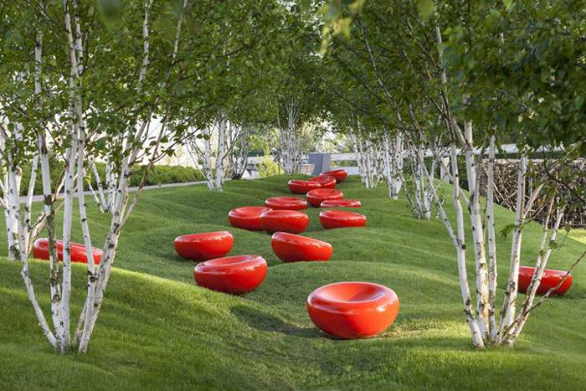

Slide 14
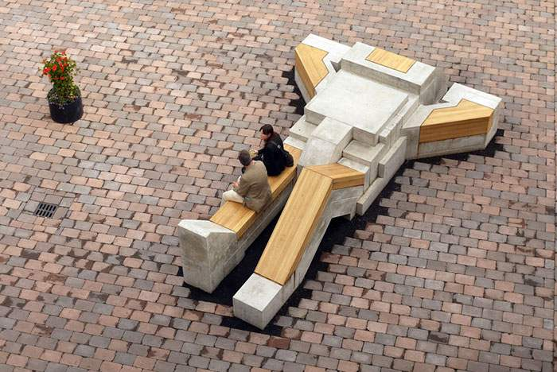

Slide 15
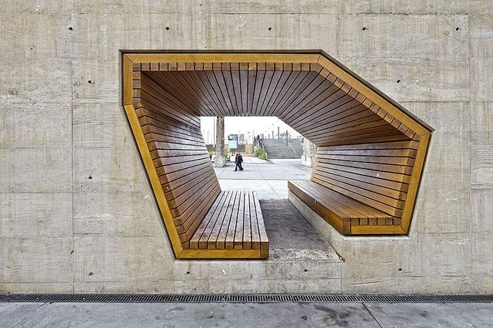

Slide 16
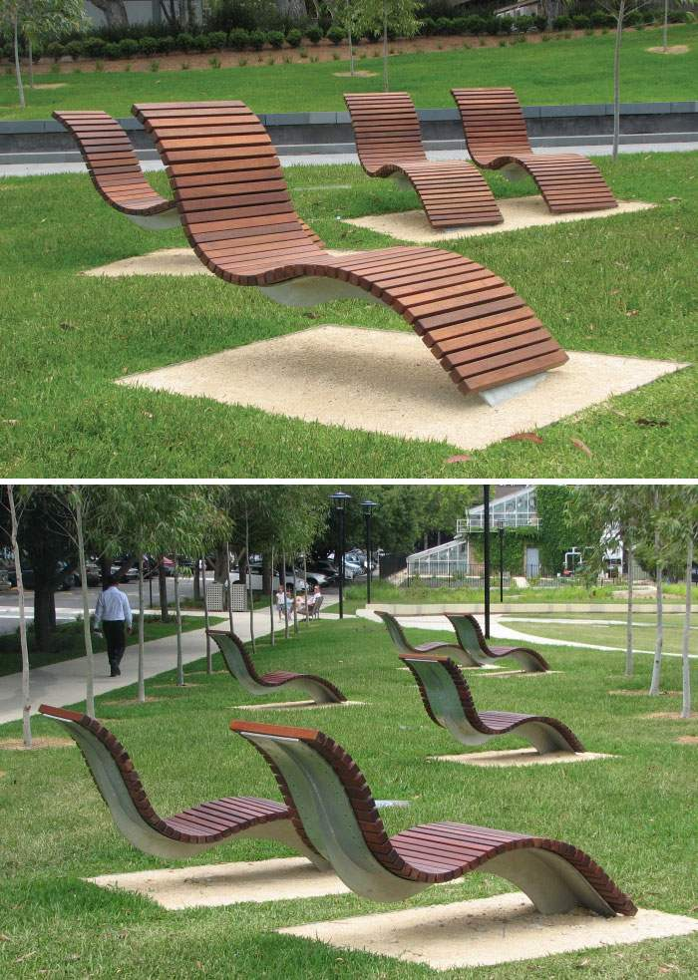

Slide 17
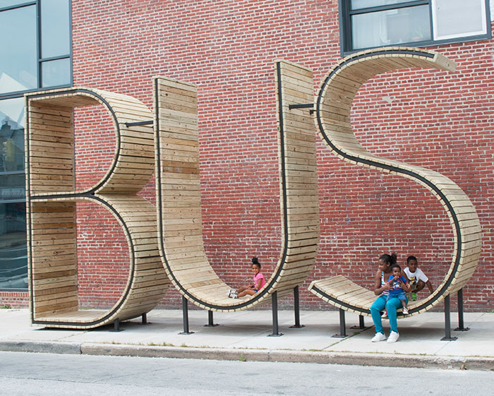

Slide 18
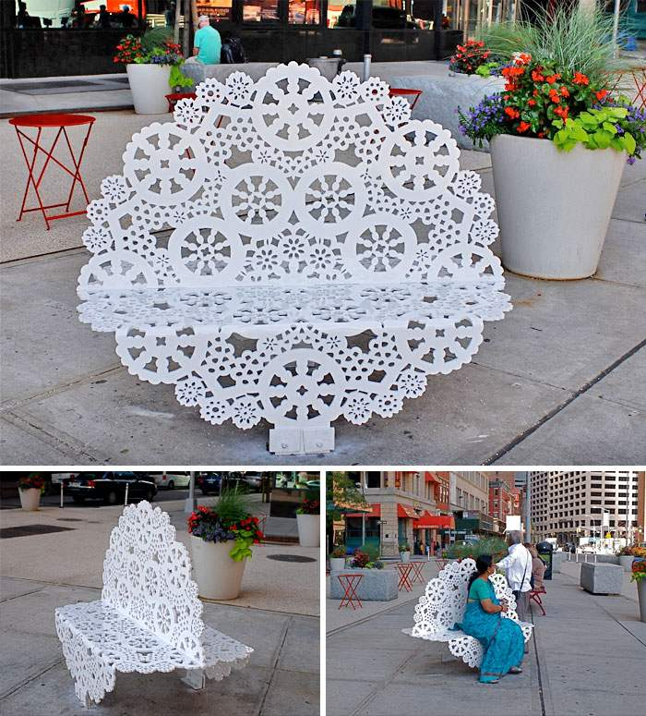

Slide 19
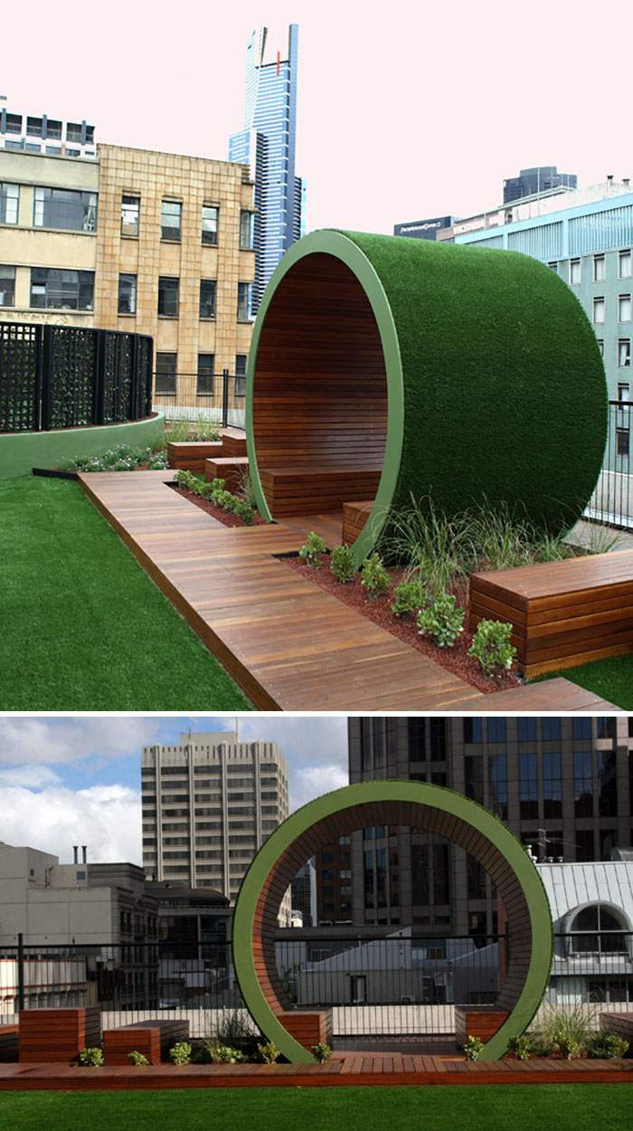

Slide 20
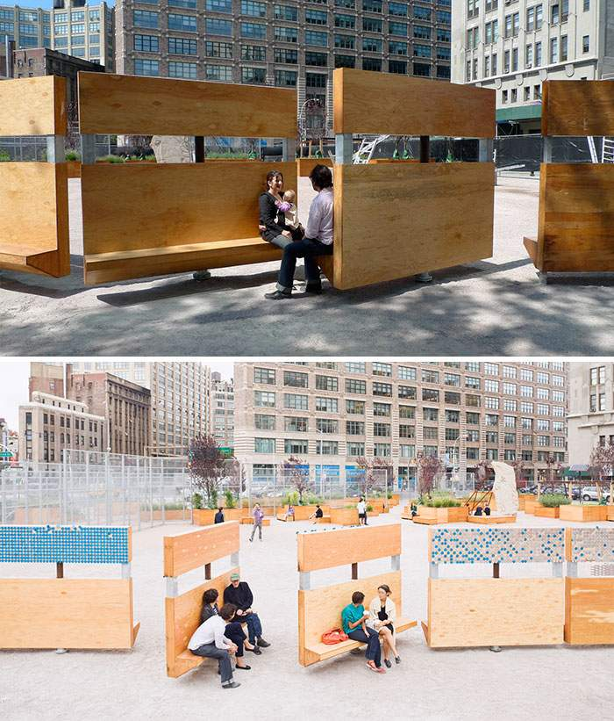

Slide 21
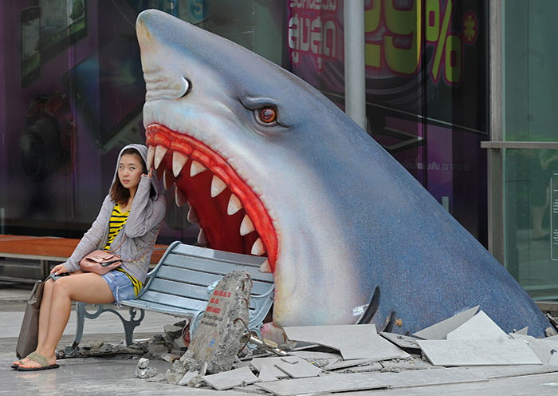

Slide 22
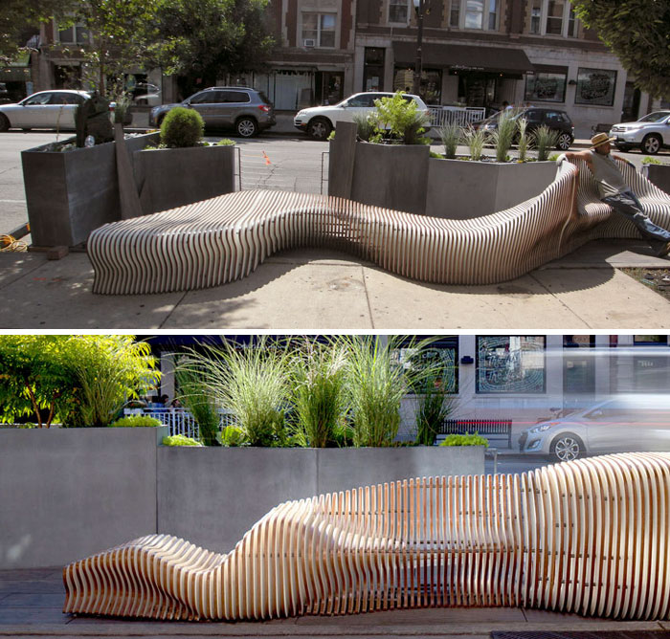

Slide 23
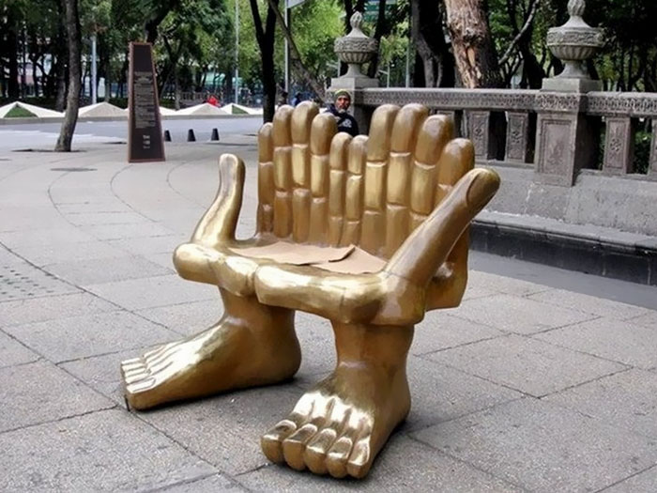

Slide 24
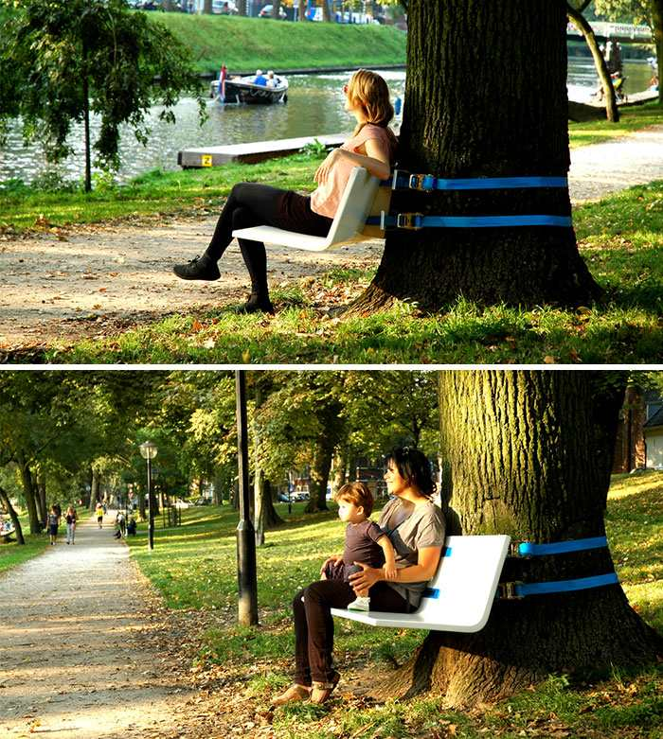

Slide 25
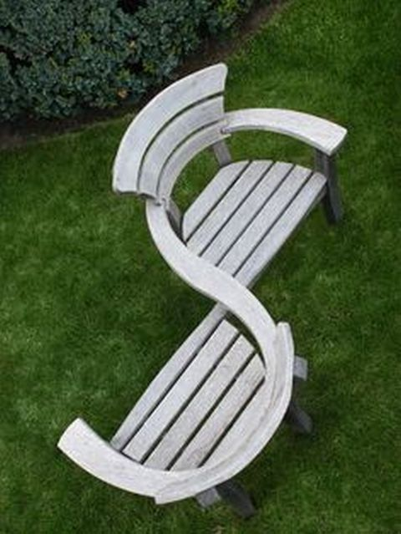

Slide 26
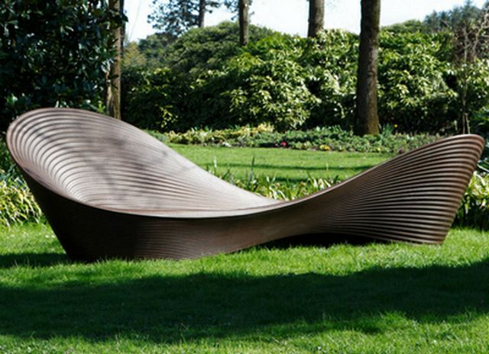

Slide 27
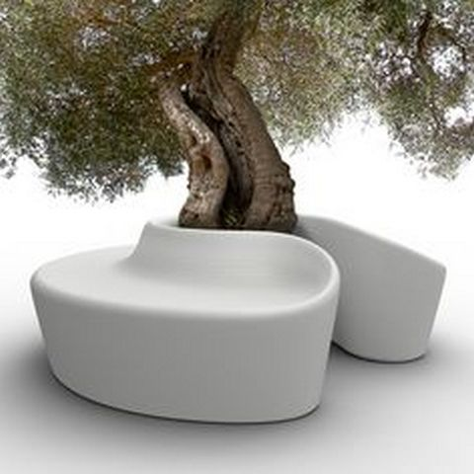

Slide 28
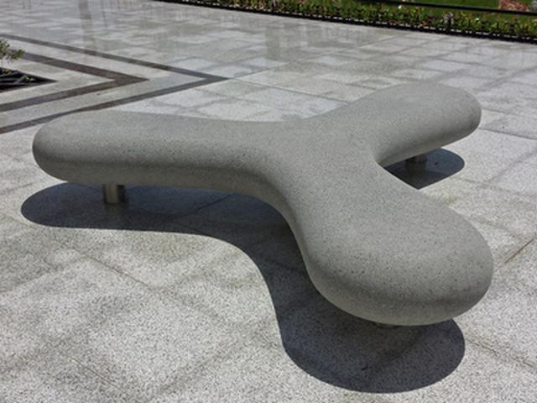

Slide 29
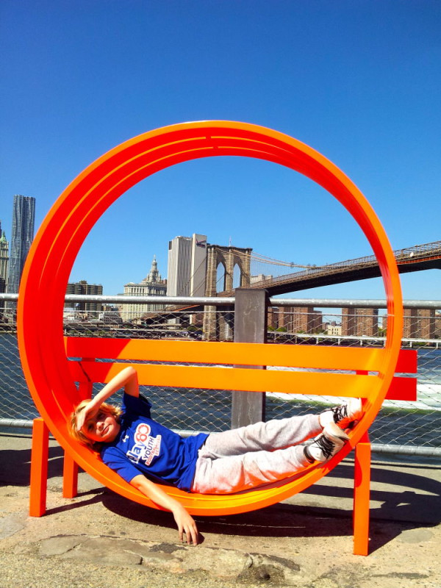

Slide 30
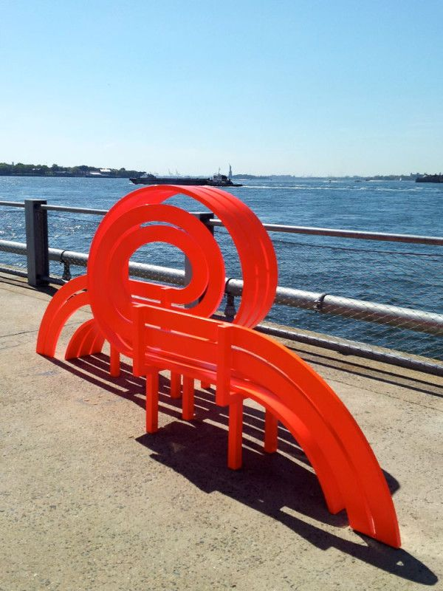

Slide 31
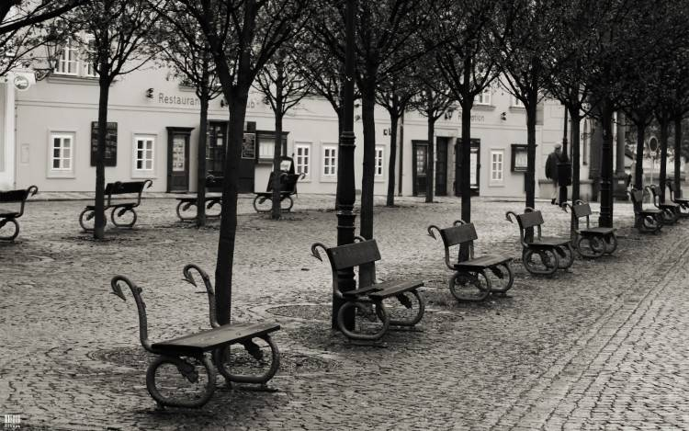

Slide 32
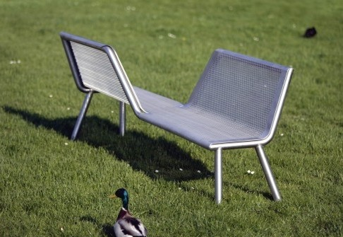

Slide 33
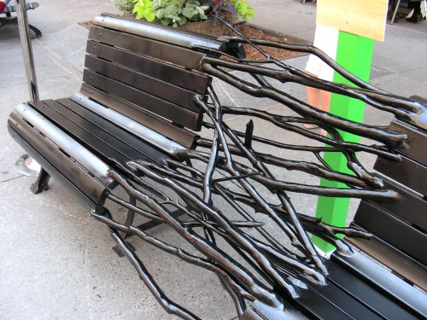

Slide 34
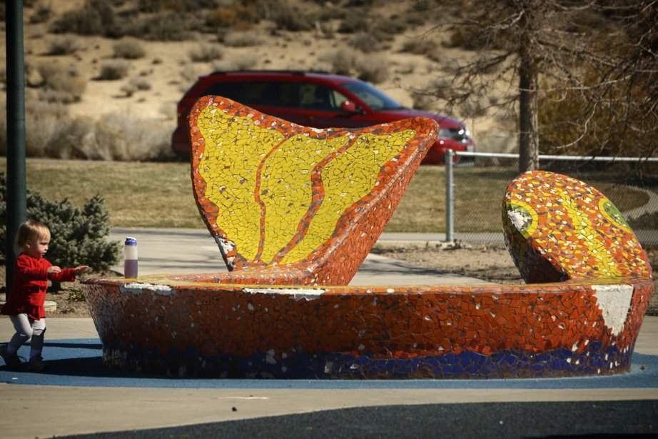

Slide 35
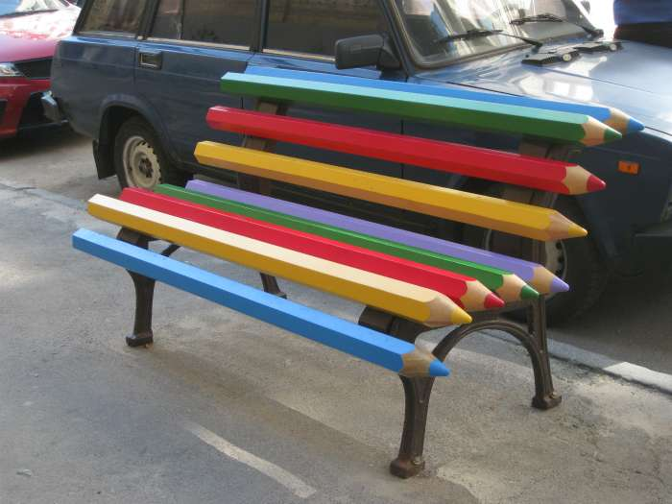

Slide 36
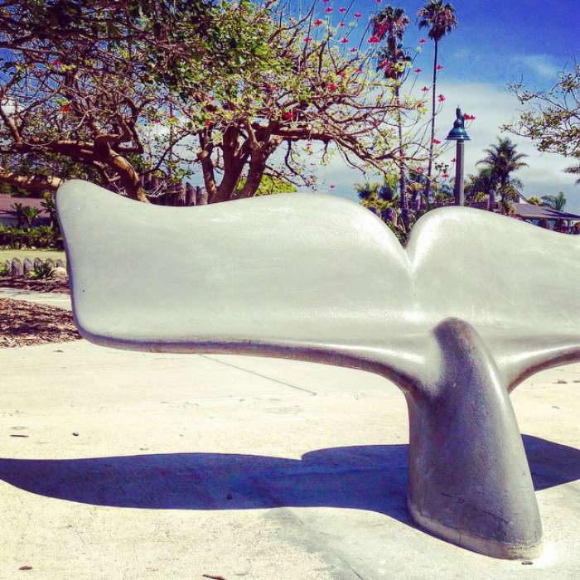

Slide 37
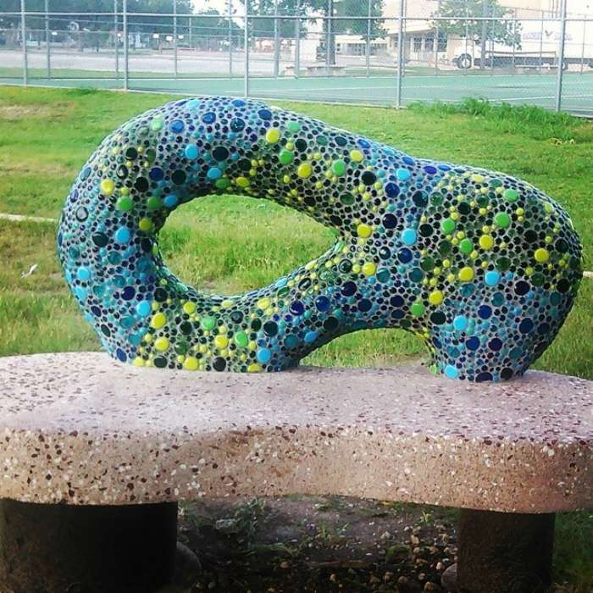

Slide 38
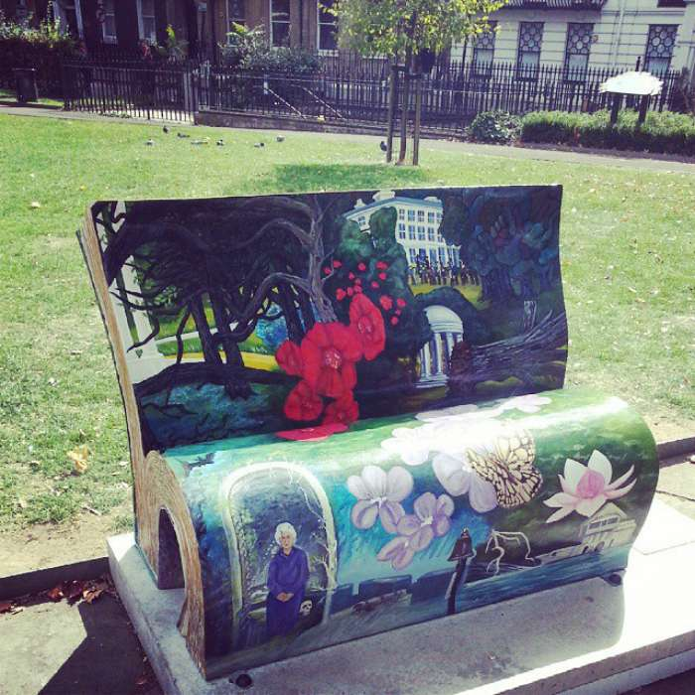

Slide 39
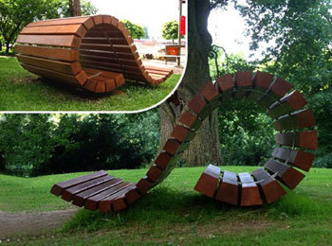

Slide 40
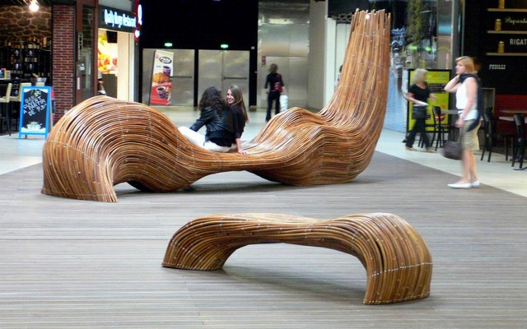

Slide 41
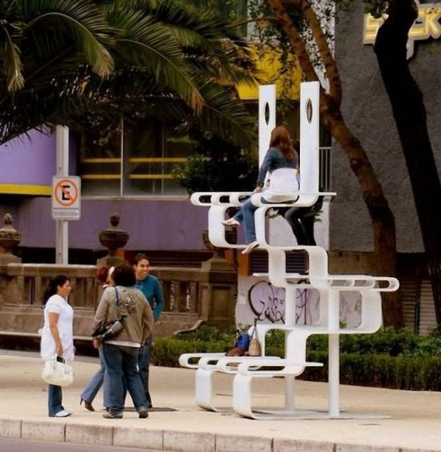

Slide 42
A SEGUIR
Puedes escuchar el final de la canción antes de hacer clic

Slide 43







¿Te ha gustado?
Puedes ver más entrando
Aquí
Además puedes recibir powerpoints en tu correo electrónico suscribiéndote aquí:

